Slide 1


Slide 2
Introdução
JQuery é uma biblioteca javascript bastante interessante com o objetivo de facilitar o uso em determinados recursos em javascript, torna mais simples a criação de animações, efeitos, manipulação de eventos, seleção de elementos. Os principais objetivos de JQuery são redução de código javascript, utilização de plug-ins prontos de diversos desenvolvedores encontrados na web, resolver alguns problemas de incompatibilidade entre browseres. A princípio JQuery parece algo complicado de se usar, mas aos poucos vamos nos acostumando com a sintaxe e tudo vai se tornando simples. Você consegue informações adicionais oficiais sobre a linguagem no site https://jquery.com/ Então vamos ao trabalho aprender a usar a biblioteca javascript mais usada no mundo.

Slide 3
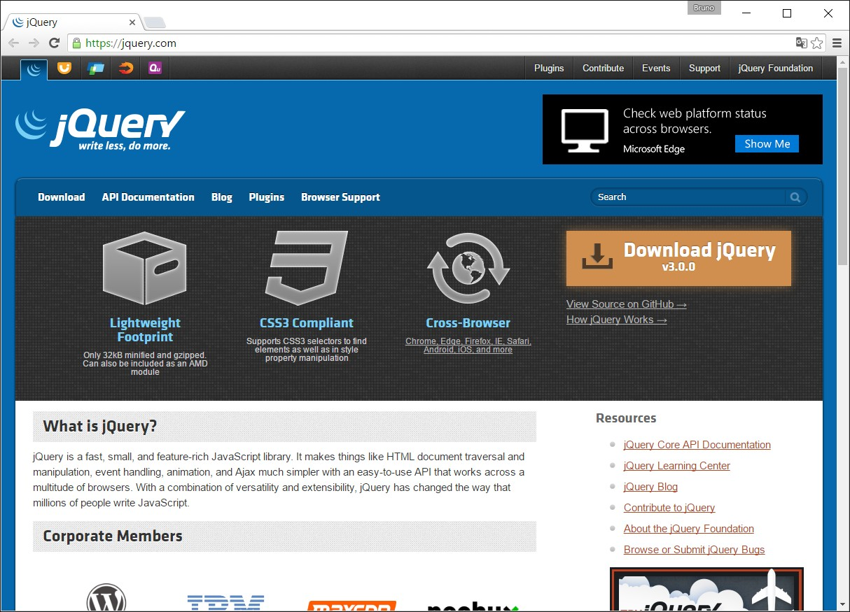
Acesse o site https://jquery.com/ e clique no botão laranja “Download jQuery

Slide 4
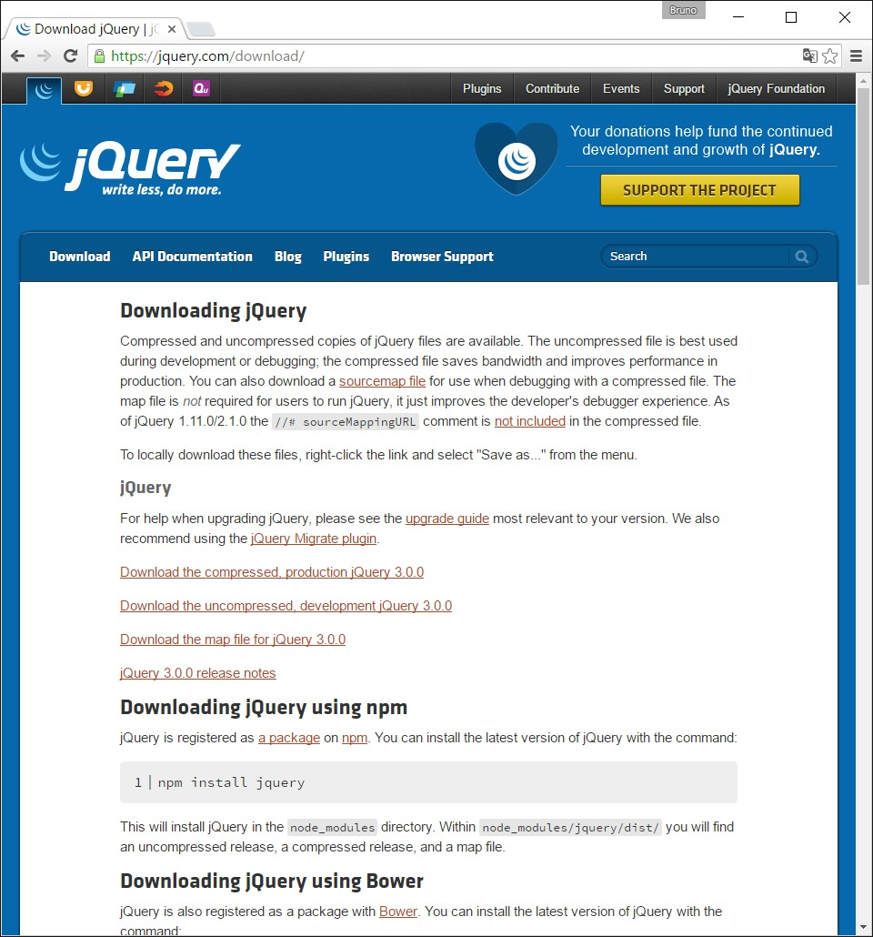

Slide 5
Um dos grandes aspectos do jQuery é sua poderosa caoacidade de selecionar os elementos no DOM que serão manipulados de forma relativamente fácil e direta. Basicamente DOM é uma plataforma que representa como as tags em HTML, XHTML e XML são organizadas e lidas pelo browser, estas marcações ou tags são organizadas em uma “árvore” que manipulamos via API, que é exatamente o que é feito quando usamos javascript para alterar as funcionalidades de uma página, de forma bem simples pode pode ser compreendico como uma interface entre o javascript e as páginas web.

Slide 6
jQuery tem uma sintaxe bem específica e bem definida, fácil de identificar e se acostumar. Veja a sintaxe básica: $(seletor).ação()
Onde:
$ = jQuery
seletor = Elemento que será manipulado
ação = Uma ação a ser executada com o elemento (Evento, Função)
É muito simples a forma de selecionar os elementos pelo jQuery, podemos selecionar tags HTML, propriedades CSS e elementos específicos através do ID, observe a tabela a seguir.

Slide 7
Tipo de seletor | CSS | jQuery | Descrição
<tag> | p{ } | $(‘p’) | Seleciona todas as tags <p> do documento.
ID | #id_do_elemento{ } | $(‘#id_do_elemento’) | Selecione um elemento específico no documento, selecione pelo ID.
Classe | .nome_da_classe{ } | $(‘.nome_da_classe’) | Selecione todos os elementos no documento que usem a classe indicada.

Slide 8
Parece muito lógico que os comandos serão executados a medida que vão sendo lidos pelo browser, e realmente é, na prática é assim que funciona, mas devemos observa alguns detalhes importantes que podem nos confundir e fazer parecer que nosso código possui algum erro por não ter gerado nenhum resultado.

Slide 9
<script src="javascript/jquery-3.6.0.min.js"></script>
<script src="javascript/2.js"></script>
</head>
<body>
<p id="p1"></p>
</body>
$("#p1").text("Teste de Texto");
É um código simples que adiciona um texto ao elemento com id “p1” no caso um elemento <p>.

Slide 10
click
Evento disparado quando se aplica um clique com o botão do mouse sobre o elemento, no exemplo ao clicar na div com o botão esquerdo do mouse será mostrado uma caixa de texto do tipo alert.
<div id="alvo">
Clique aqui
</div>
$( "#alvo" ).click(function(){ alert("Usuário clicou no texto" );
});

Slide 11
mousedown e mouseup
O evento mousedown é disparado quando o botão do mouse está pressionado e mouseup é disparado quando o botão do mouse é liberado do pressionamento, ou seja, mousedown é quando o botão vai para baixo e mouseup quando o botão vai para cima.
No código de exemplo ao pressionar o botão sobre o texto vemos a mensagem “Botão do mouse para BAIXO” e ao soltar o botão vemos a mensagem “Botão do mouse para CIMA”.

Slide 12
<body>
<p id="txt1">Pressione e solte o botão do mouse sobre este texto</p>
<p id="txt2"></p>
$("#txt1").mousedown(function(){
$("#txt2").text("Botão do mouse para BAIXO");
})
.mouseup(function(){
$("#txt2").text("Botão do mouse para CIMA");
});

Slide 13
mouseenter e mouseleave
O evento mouseenter é disparado quando se posiciona o cursor do mouse sobre o elemento e o evento mouseleave é disparado quando o mouse sai de cima do elemento.

Slide 14
keypress
Evento disparado quando pressionamos uma tecla do teclado.
<form>
<label>Digite um texto aqui:</label><br/>
<input type="text" id="txt">
</form>
<p></p>
$("#txt").keypress(function(){
$("p").text($("#txt").val());
});

Slide 15
keydown e keyup
O evento keydown é disparado quando o tecla do teclado está pressionada (para baixo) e keyup quando a tecla pressionada é liberada (para cima).
<form>
<label>Digite um texto aqui:</label><br/>
<input type="text" id="txt">
</form>
<p id="p1"></p>
<p id="p2"></p>
$("#txt").keyup(function(){
$("#p1").text($("#txt").val());
$("#p2").text("");
})
.keydown(function(){
$("#p2").text("tecla pressionada");
});

Slide 16
focus e blur
O evento focus é disparado quando um elemento de formulário está selecionado (em foco) e o evento blur disparado no momento que o elemento do formulário deixa de estar selecionado.
No código de exemplo definimos os eventos focus e blur para o input do tipo text, quando o cursor está dentro da caixa de texto (focus) e quando o cursor deixa a caixa de texto (blur).
$(document).ready(function(){
$("input:text").focus(function(){
$("p").text("Cursor está dentro da caixa de texto");
})
.blur(function(){
$("p").text("Cursor deixou a caixa de texto");
});
});
<label>Digite seu nome:</label><br>
<input type="text" id="txt_nome">
<p></p>

Slide 17
scroll
Evento disparado quando o elemento tem seu conteúdo rolado.
var num=0;
$(document).ready(function(){
$("div").scroll(function(){
$("p").text(num+=1);
});
});
<div id=“border”>
Apostila de jQuery, material exclusivo do Canal Fessor Bruno.<br>
Assine nosso canal no youtube youtube.com/canalfessorbruno e curta nossos vídeos.<br> Acesse também nosso site e baixe nosso material exclusivo.
</div>
<p>0</p>
#border{
border:1px solid #000;
width:300px;
height:100px;
overflow:scroll
}

Slide 18
first() e last()
O método first retorna o primeiro elemento de um grupo de elementos especificado e o métoro last retorna o último.
<div>
<p>Front End</p>
<p> JQuery</p>
<p>Meu nome</p>
</div>
$(document).ready(function(){
$("div p").first().css({"border":"1px solid #f00","background-color":"#ffa"});
$("div p").last().css({"border":"1px solid #f00","background-color":"#afa"});
});

Slide 19
eq()
O método eq retorna o elemento equivalente à posição indicada como parâmetro, vamos alterar o código anterior para usar a função eq, não podemos esquecer que o primeiro elemento é o zero, o segundo elemento é o um e assim por diante.
<div>
<p>Front End</p>
<p> JQuery</p>
<p>Meu nome</p>
</div>
$(document).ready(function(){
$("div p").eq(1).css({"border":"1px solid #f00","background-color":"#aaf"});
});

Slide 20
animate
O efeito animate usa as propriedades CSS para gerar as animações, desta forma temos um número bem grande de possibilidades.
A sintaxe padrão do método é a seguinte:
$(seletor).animate({estilos CSS},velocidade,callback)
Lembrando que velocidade e callback podem ser ocultados.
Vamos a nosso primeiro exemplo, temos um quadrado que aumenta e diminui de tamanho conforme o clique no botão correspondente.

Slide 21
<button id="bt1">Aumentar</button>
<button id="bt2">Diminuir</button>
<br><br>
<div id="caixa"></div>
#caixa{background:#f00;
height:100px;
width:100px;
}
$(document).ready(function(){
$("#bt1").click(function(){
$("#caixa").animate({width:"400px"})
.animate({height: "400px"});
});
$("#bt2").click(function(){
$("#caixa").animate({width:"100px"})
.animate({height:"100px"});
});
});

Slide 22
Fila de animação
Podemos aplicar mais de um efeito de animação ao elemento, a este procedimento podemos chamar de fila de animação, vou mostrar como podemos construir e controlar uma fila de animação.
O código a seguir possui uma fila com seis efeitos de animação aplicados ao elemento com id “#caixa”.

Slide 23
<button id="bt1">Animar</button>
<br><br>
<div id="caixa"></div>
css
#caixa{ background:#f00;
height:100px; width:100px;
}

Slide 24
$(document).ready(function(){
$("#bt1").click(function(){
$("#caixa").animate({width:"400px"})
.animate({height:"400px"})
.animate({opacity:"0.3"})
.animate({opacity:"1"})
.animate({height:"100px"})
.animate({width:"100px"});
});
});

Slide 25
Atividade
crie uma página em HTML, utilizando a biblioteca Jquery, javascritp e css:
Seu nome na cor vermelha
E-mail na cor azul tamanho 30px
Celular na cor verde no centro tamanho 40px

